Slide 1
Home:
Pharmadam.es/transporte
Root User:
“adminTRANSP”
Root Psswd:
“root”
Pharmadam
Transporte
Francisco Javier
Kayler Borges
Chen Ziqiang

Slide 2
01
03
Origen
Destino
Almacena información referente del lugar de envío
Contiene datos sobre el destino en el cual dejar la mercancía
02
04
Viaje
Conductor
Tabla relacional, almacena fechas, conductores, destinos, etc.
Pedido Compra - ( Compras )
Datos referentes a la información del conductor.

Slide 3
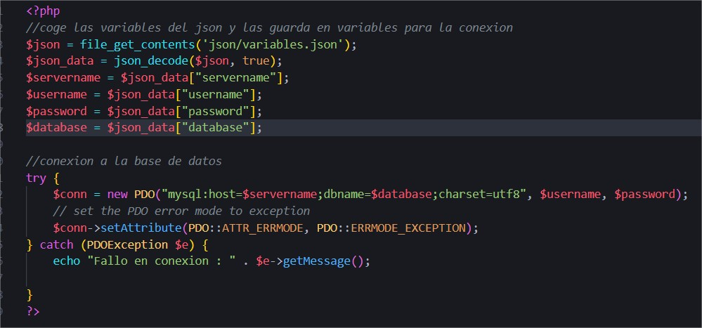
Pharmadam
bd.php
Documento que conecta
Con la base de datos
Extraemos información
De un documento JSON

Slide 4

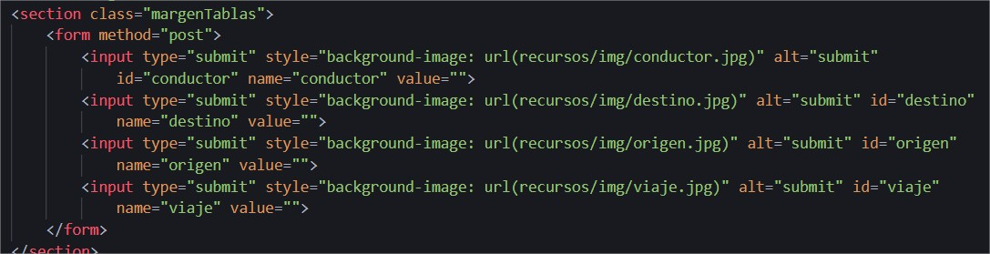
Pharmadam
Home - Index
Agrupación de submit
Con imágenes
CSS utilizado para
gestionar el movimiento

Slide 5
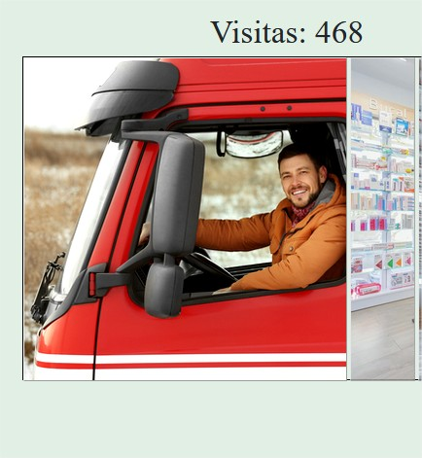
Pharmadam
Transporte
Al realizar
Click
sobre las imágenes
Muestran en pantalla
Las tablas

Slide 6
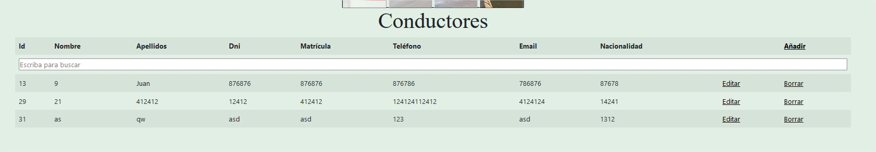
Pharmadam
Muestra de forma simplificada las tablas
Es posible realizar cambios rápidos
Aunque su principal función es mostrar datos

Slide 7

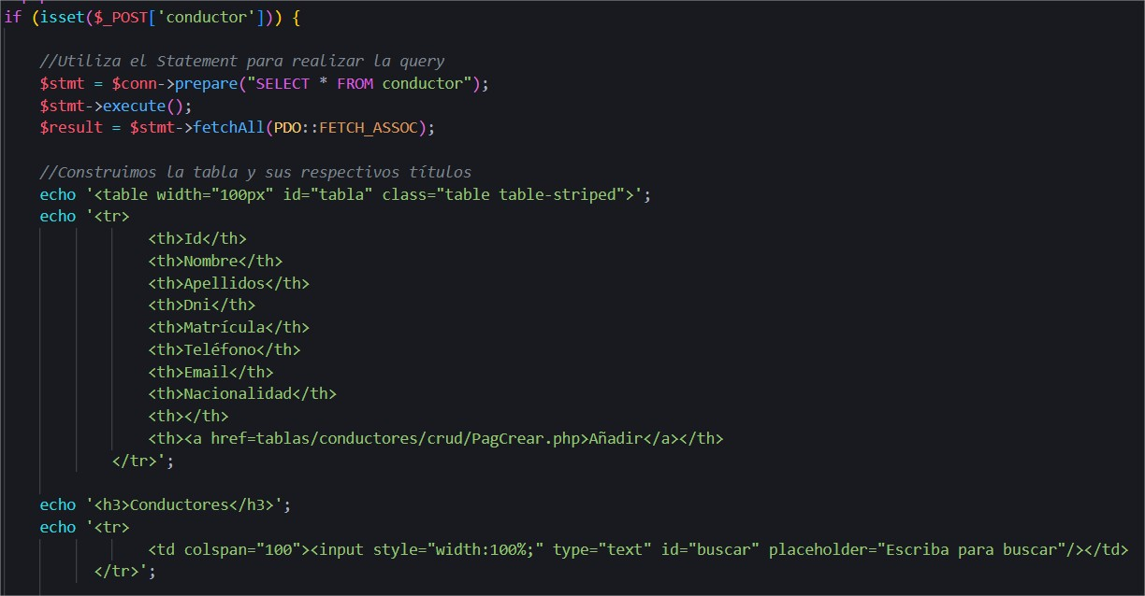
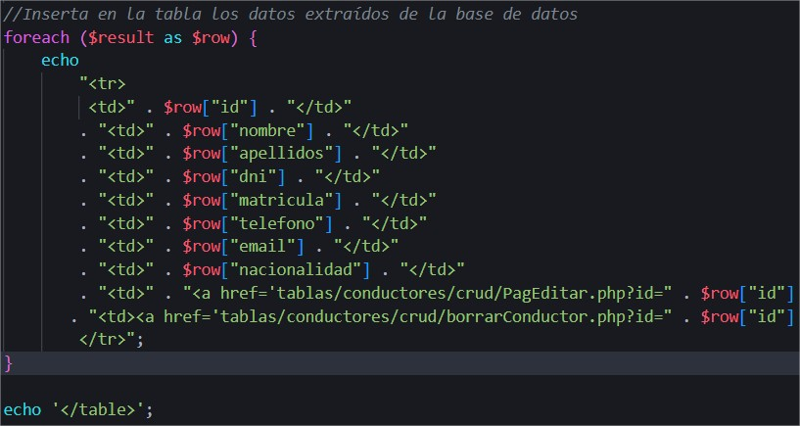
Insertar tabla - home
Al realizar click invocamos su php correspondiente que pinta los datos

Slide 8
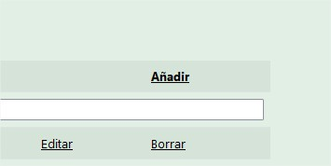
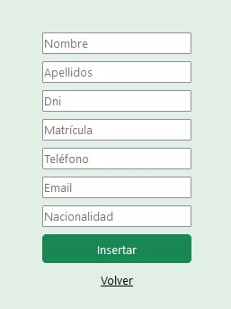
Pharmadam
En el caso de querer gestionar
Los datos de forma sencilla
Y rápida, se presenta una nueva
Ventana.
Para acceder a ella se debe hacer
Click en Añadir
Se puede introducir
información

Slide 9
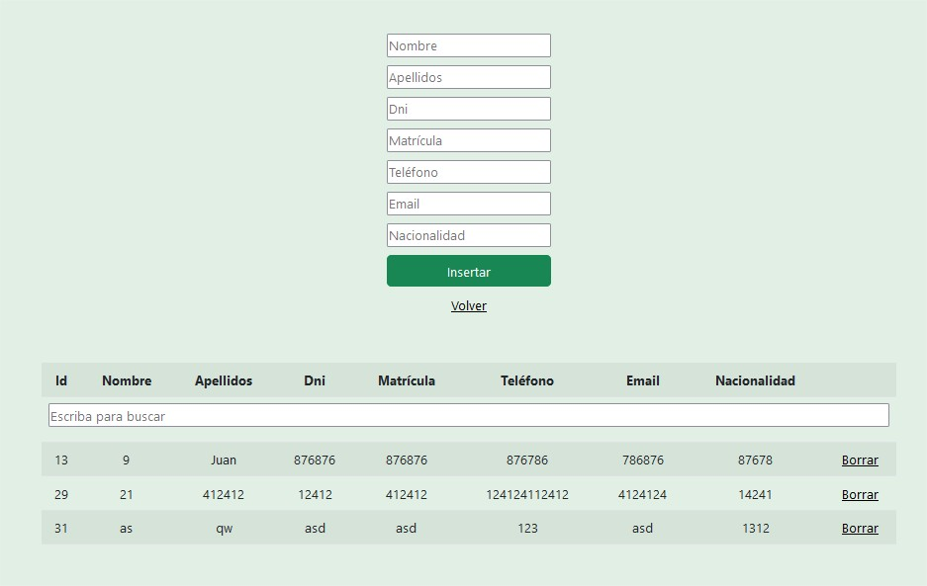
Pharmadam

Slide 10
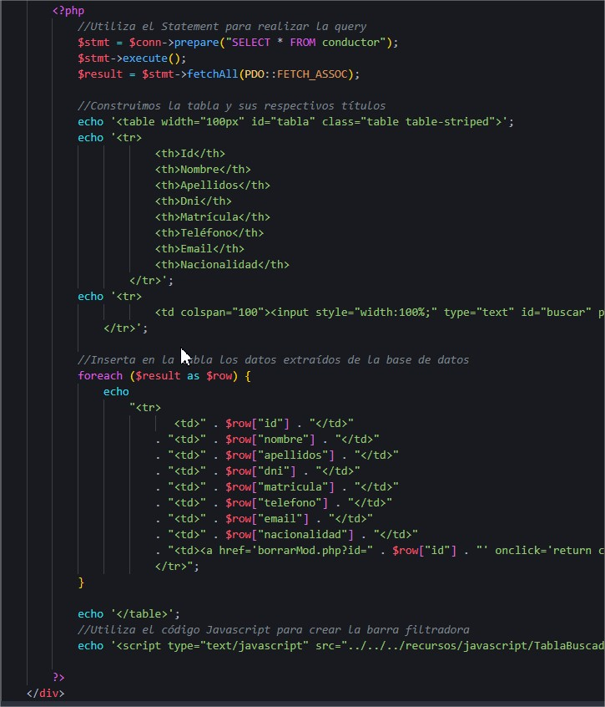
Al acceder a la página
Se presenta la tabla
De forma automática
Se utiliza el script para filtrar
La información de la
Tabla presentada
Se invoca el Javascript al final
Tras la presentación de
Las tablas

Slide 11
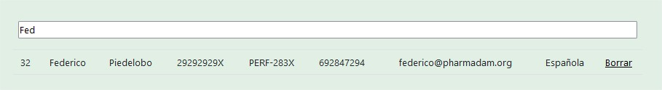
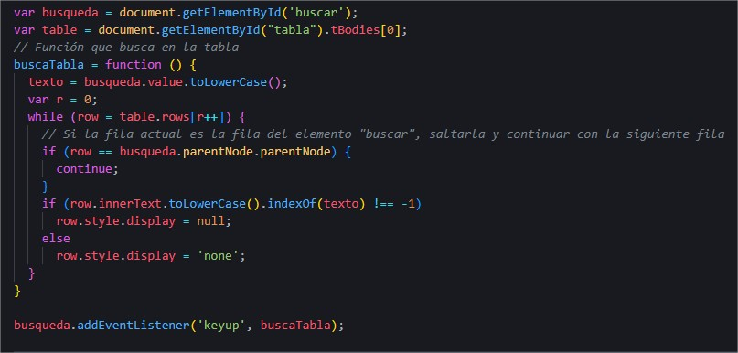
Filtra los datos de la tabla
Al acceder a la página

Slide 12
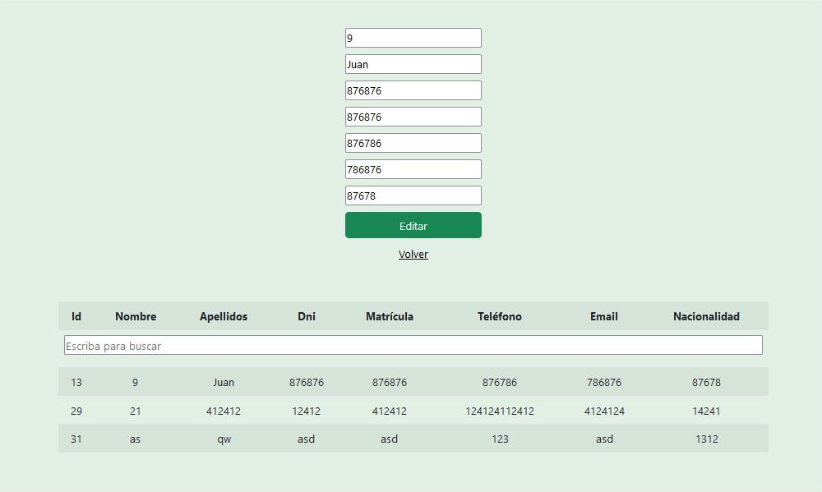
Pharmadam

Slide 13

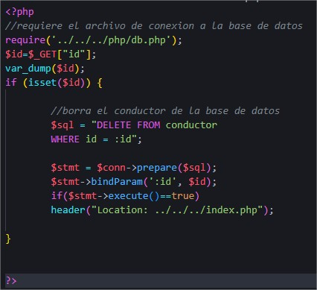
Borrar
Borra el elemento seleccionado
Utilizando el id
Tras eliminar redirige
Al home
En el caso de estar en las
Páginas de añadir no redirige

Slide 14

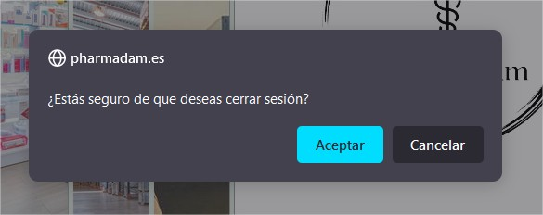
Cerrar Sesión
Tras hacer click en PharmaDam
Te preguntará confirmación para
Cerrar sesión

